Slide 1
Projet Python : Bike Sharing Demand
Nicolas meunier – Charlie martin – eliot langlois
09/12/2021

Slide 2
Sommaire
I) Contexte de l’étude
II) Analyse du Dataset
III) Visualisations et Modélisations
IV) Conclusion

Slide 3
I) Contexte de l’étude
Les transports à Séoul :​
​
La marche : Les distances à couvrir peuvent très vite devenir problématiques. Superficie de 605.52 km2​.
Véhicule personnel : Séoul se trouve saturée par des embouteillages de jour comme de nuit dû à sa population : 10 millions d'habitants et une aire urbaine de 25 millions d'habitants. De plus il y a un système de circulation alternée pour les jours de pics de pollution.​
Transport en commun : Intra-citée (Séoul dispose d'un réseau de bus très complet, doté de plus de 200 lignes, quadrillant toute la ville) et Métro transportant notamment 8.4 millions de touristes par an​.
​
Le vélo : (Seoul Bike) ressemble fortement aux Vélibs français.

Slide 4
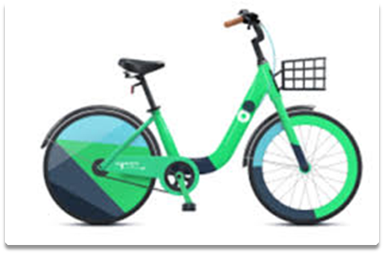
I) Contexte de l’étude
Enjeux du projet
Prédire le nombre de vélos loués en fonction des périodes et de la météo
Améliorer la mise à disposition des vélos
Améliorer la planification de l’économie de l’entreprise

Slide 5
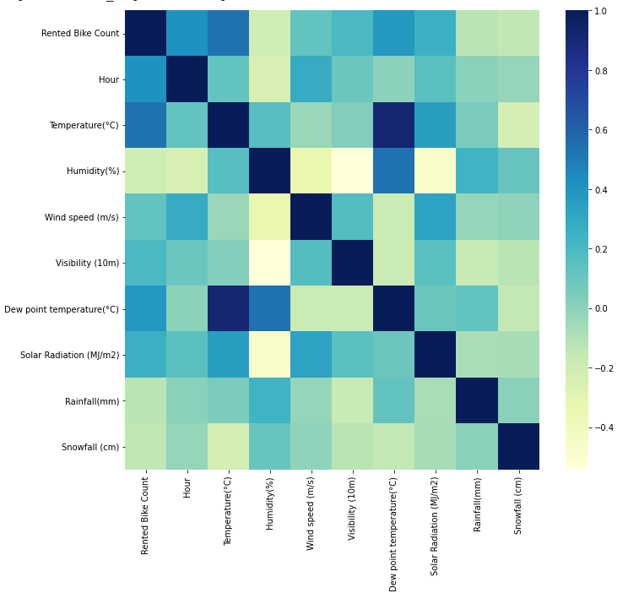
II) Analyse du Dataset
Maîtrise et analyse du dataset
8760 Lignes -> 1 année en heures
14 colonnes -> 14 variables
Informations
Tendances

Slide 6
II) Analyse du Dataset
14 variables au sein du dataset​
On peut les regrouper en 2 types autour de la variable principale : Rented by count​
Variables fixes vs variables aléatoires
Variables temporelles | Variables météorologiques
Date | Temperature
Hour | Humidity
Seasons | Wind speed
Holiday | Visibility
Fonctioning day | Dew point temperature
 | Solar radiation
 | Rainfall
 | Snowfall

Slide 7
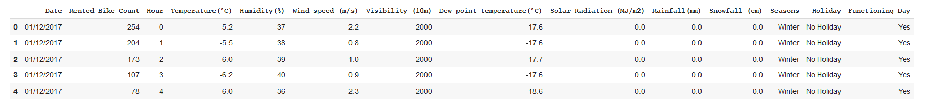
II) Analyse du Dataset – Premières valeurs

Slide 8
III) Visualisations et Modélisations
Visualisations :
Temporelles (saisons, mois, jours, heures)
Météorologiques (températures, visibilité, vents, radiation solaire)

Slide 9
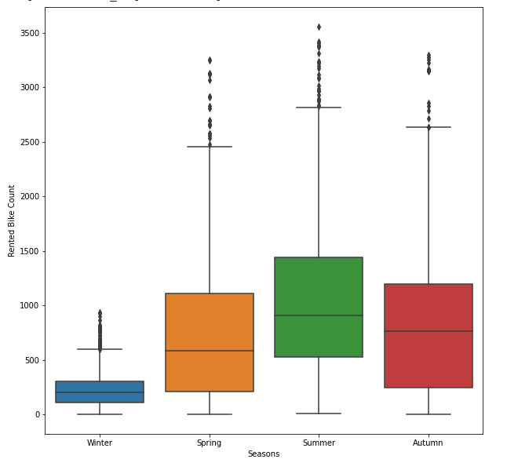
III) Visualisations temporelles
Boxplot des saisons :
Résultats plutôt similaire sauf pour l'hiver nettement inférieur.
Faible temperature explique bien le nombre de vélos loués

Slide 10
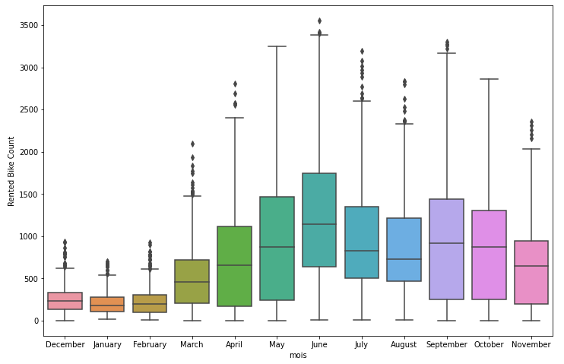
III) Visualisations temporelles
Boxplots des mois
Résultats en accord avec la visualisation des saisons
Plus de variations au sein des mois d'une même saison
Juillet et août = saison des pluies
Mois ou temperature ?

Slide 11
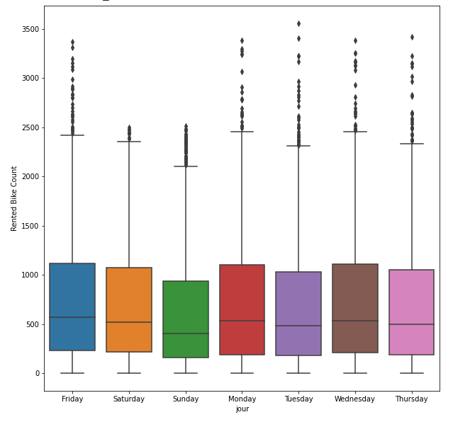
III) Visualisations temporelles
Intéressant d'ajouter les jours dans nos features ?
Non : peu de variations

Slide 12
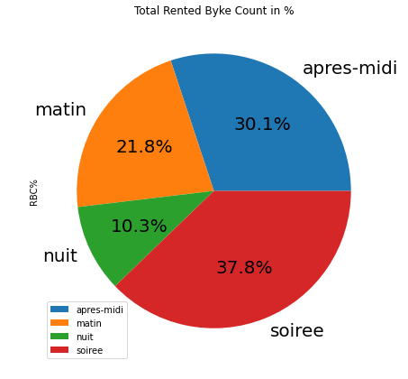
III) Visualisations temporelles
Matin (6h à 12h)
Après-midi (12h à 18h)
Soirée (18h à minuit)
Nuit (de minuit à 6h)

Slide 13
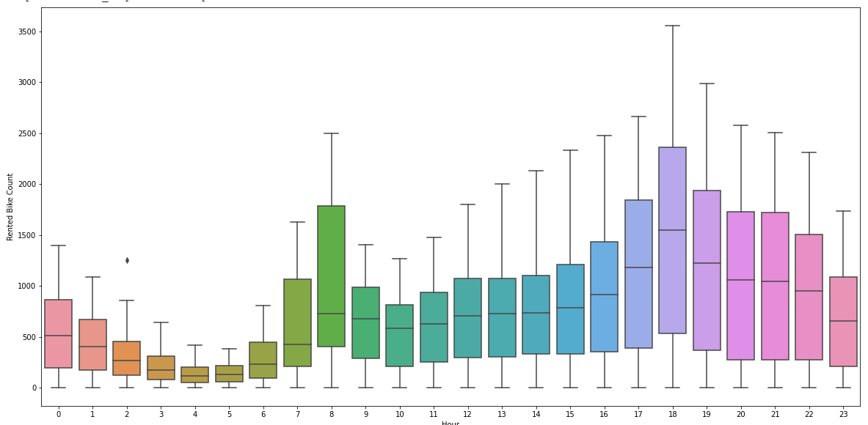
III) Visualisations temporelles
Boxplots des heures :
Migrations pendulaires ?

Slide 14
III) Visualisations temporelles
9 heures de migration :
De 7h à 11h
De 17h à 22h
En 9h soit 37.5% de la journée on a 50% des vélos loués
Il existe un vrai phénomène de migration pendulaire

Slide 15
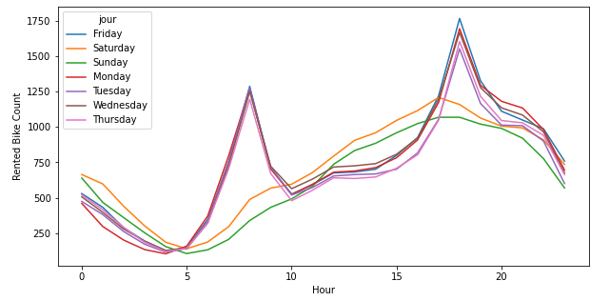
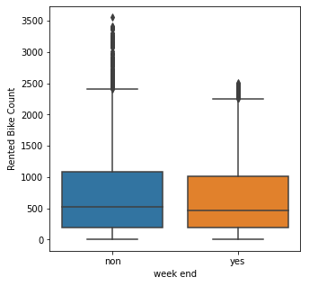
III) Visualisations temporelles
Semaine VS week-end
Moyennes similaires
Grande différence dans la répartition dans la journée
Il est important de considérer le week-end

Slide 16
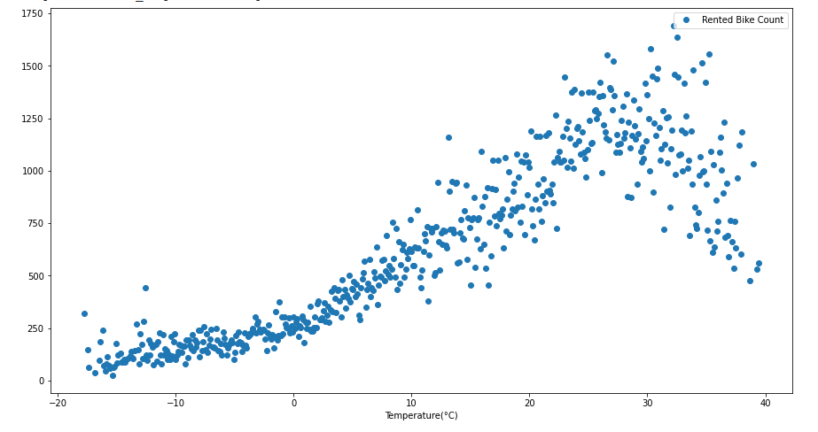
III) Visualisations météo
Température
Corrélation (temperature – Rented Bike Count) = 0.54
On retrouve bien les informations observées avec les saisons : la température explique plus lorsque sa valeur est faible (temps froid)

Slide 17
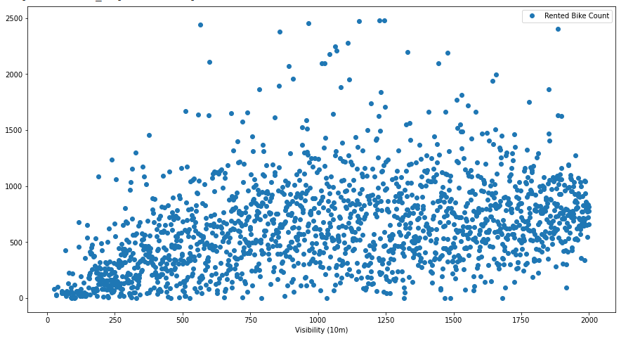
III) Visualisations météo
Visibilité
Quand la visibilité est très faible : très peu de vélos sont loués

Slide 18
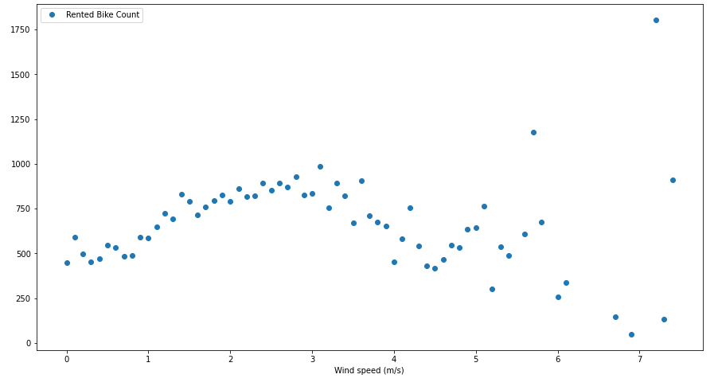
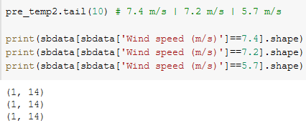
III) Visualisations météo
Vent
Beaucoup de vent = peu de vélos loués

Slide 19
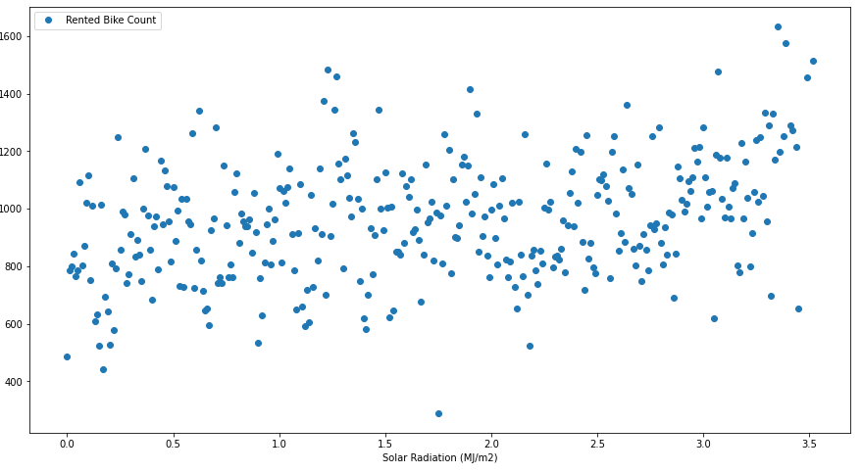
III) Visualisations météo
Solar radiation : pas de relation linéaire

Slide 20
III) Visualisations et Modélisation
Bilan des visualisations :
- Température, heure et jour semblent être les features les plus importantes
- Les autres features (visibilité, vitesse du vent, radiation solaire) ont peu d'impact sauf dans les conditions extrêmes
- Jour n'est pas une feature de notre dataset :nous devons trouver un moyen de l'exprimer

Slide 21

III) Visualisations et Modélisation
Data set :
Brut
Sur une semaine
Périodique (1h, 1j, 1semaine)
Limiter les données corrélées
Limiter les données inutiles
Test de nouveaux modèles
Optimisation des modèles
Chargement...

Slide 22
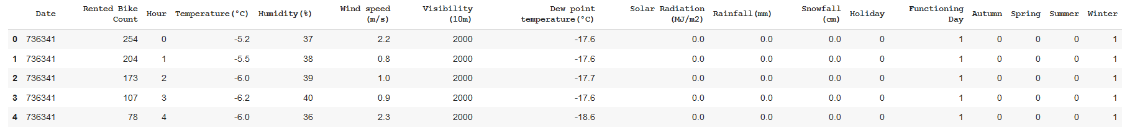
III) Visualisations et Modélisation
Brut :
Toutes les colonnes : étudier brièvement la réponse du dataset à différent modèle
Modifications pour utilisation :
Transformation des chaînes de caractères en valeur binaire.
Transformation de la date en nombre de jour d'après le calendrier grégorien proleptique.
…

Slide 23
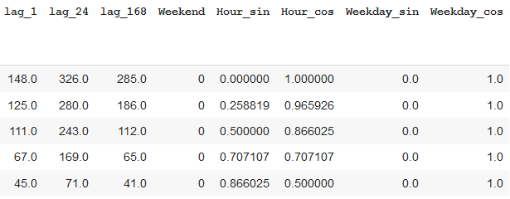
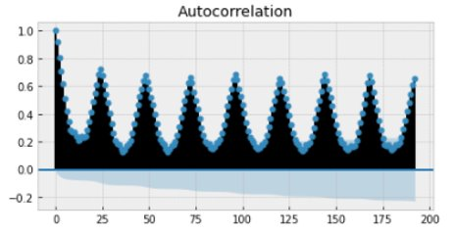
III) Visualisations et Modélisation
Sur une semaine :
Début de journée à 6h
Lag reprenant les locations sur la dernière semaine
Périodique (1h, 1j, 1semaine) :
Evolution périodique à travers le temps
Dégradation de la précision en augmentant la
portée de la prédiction.

Slide 24
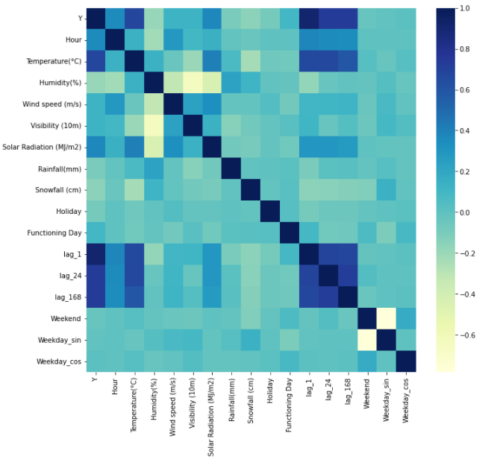
III) Visualisations et Modélisation
Limiter les données corrélées :
La température et la température
du point de rosée sont fortement corrélées.
Limiter les données inutiles :
Saisons
Humidité
Visibilité

Slide 25
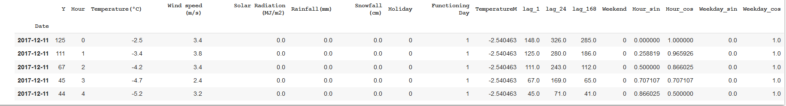
III) Visualisations et Modélisation
Test de nouveaux modèles
Régression multiple (R² = 88% )
Arbre de régression (89%)
RandomForest (96%)
Optimisation des modèles
GridSearch
Profondeur de l'arbre : 12 niveaux

Slide 26


III) Visualisations et Modélisation
Résultats :
Précision sur l'ensemble d'entrainement : 99%
Précision sur l'ensemble de test : 96%
R² mesure la proportion de variabilité de Y expliquée par les autres données.

Slide 27
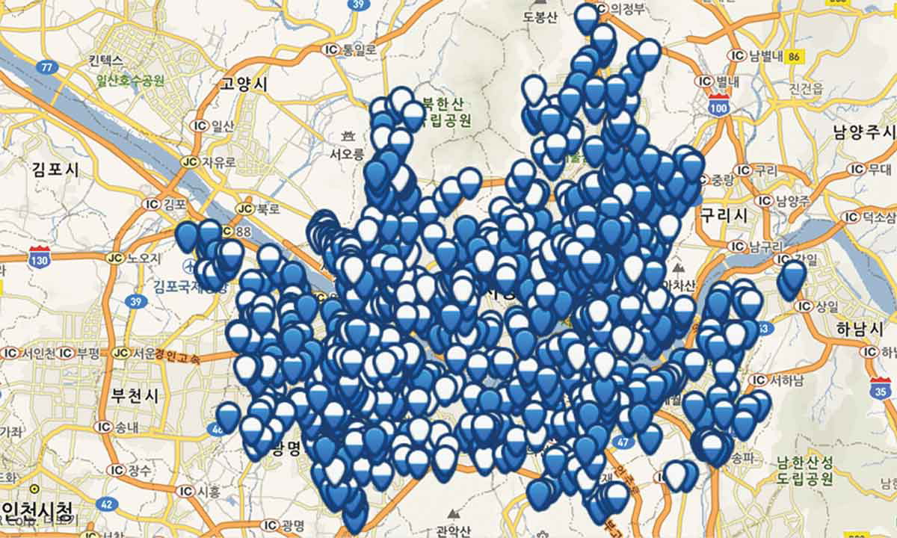
IV) Conclusion
Résumé des bonnes fonctionnalités :
Utilisation cyclique des données
Apport du lag des précédentes heures
Améliorations possibles :
Mise à jour de l’API
Acquisition de données de localisation
Acquisition de données économiques
Station de vélo à Séoul

